Slide 1
L’arte delle Marche nel Cinquecento
Un patrimonio nelle nostre mani

Slide 2
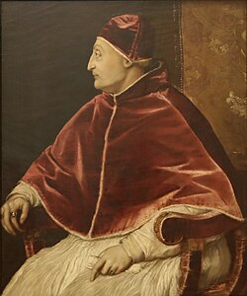
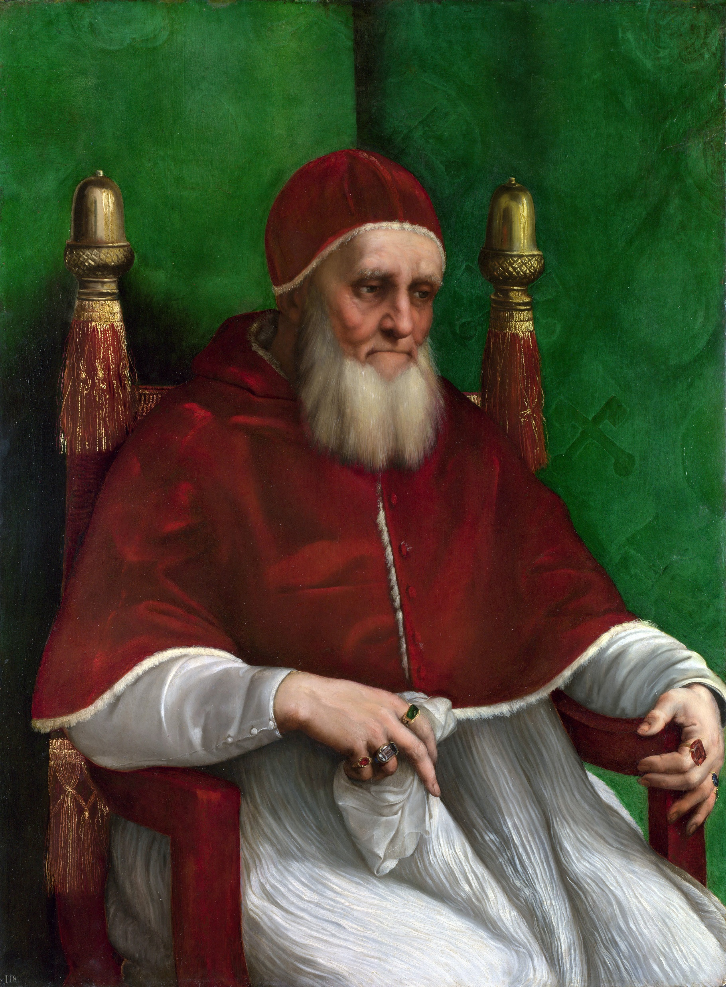
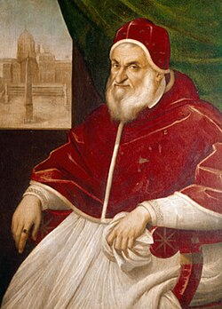
INTRECCI
TIZIANO VECELLIO, Ritratto di Sisto IV, 1540, Firenze Uffizi
RAFFAELLO SANZIO, Ritratto di Giulio II, 1511, Londra, National Gallery
PIETRO FACCHETTI, Ritratto di Sisto V, 1590, Roma, Musei Vaticani

Slide 3
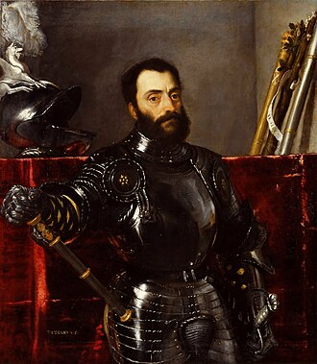
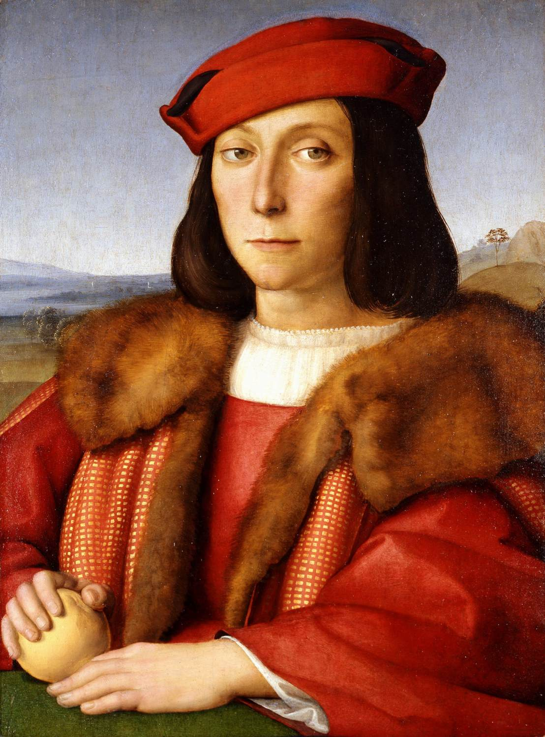
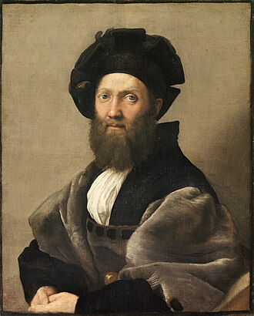
PRESENZE
RAFFAELLO, Ritratto Del giovane Francesco Maria Della Rovere, 1504 Londra, National Gallery
RAFFAELLO, Ritratto di Baldassarre Castiglione, 1514-15, Parigi, Louvre
TIZIANO, Ritratto del Duca Francesco Maria I della Rovere, 1536-38, Firenze, Uffizi

Slide 4
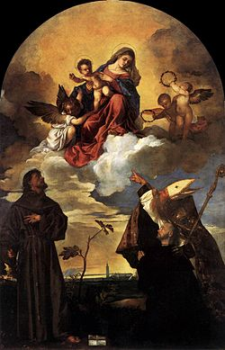
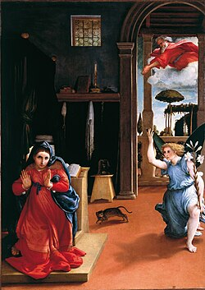
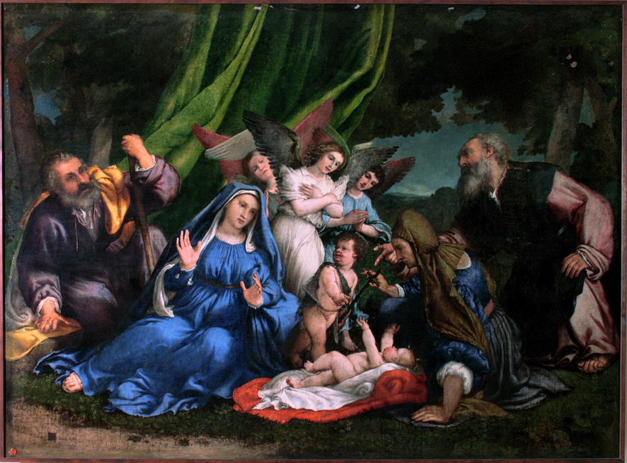
OPERE COME NODI CONCETTUALI
LORENZO LOTTO, Adorazione dei pastori, 1546-49, Loreto, Museo Pontificio
TIZIANO, Pala Gozzi (Apparizione della Vergine), 1520, Ancona Pinacoteca Podesti
LORENZO LOTTO, Annunciazione, 1534, Recanati, Pinacoteca di Villa Colloredo Mels

Slide 5
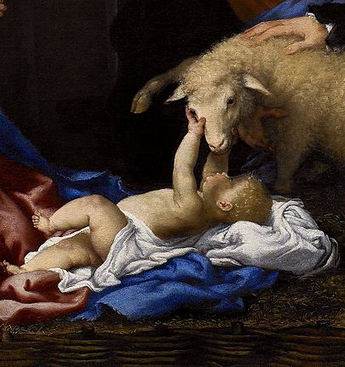
ZOOM

Slide 6
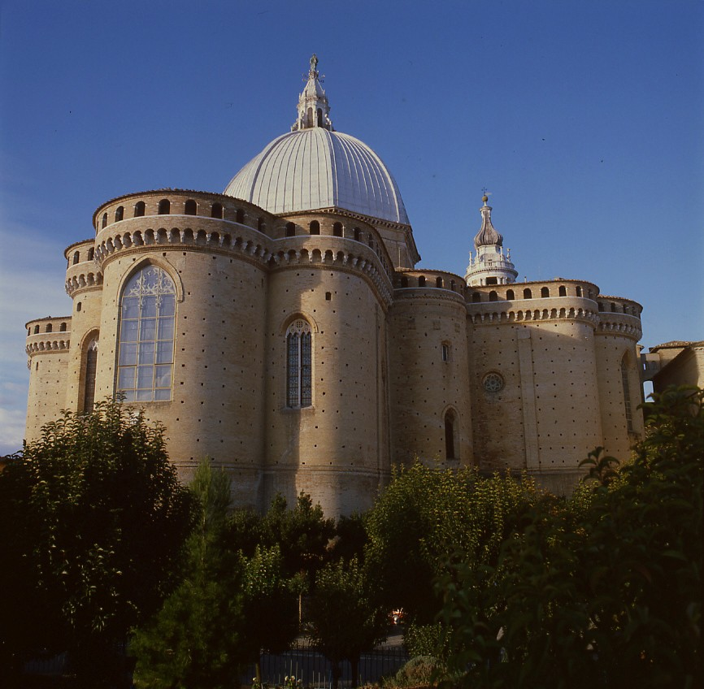
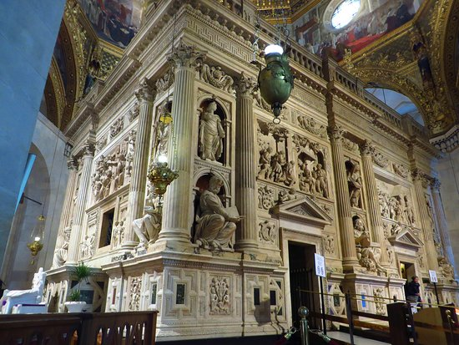
LORETO: UN NODO TERRITORIALE
La «GRANDE OPERA» MARCHIGIANA:
LA BASILICA PONTIFICIA E IL SANTUARIO DELLA SANTA CASA DELLA MADONNA DI LORETO
A sin.: BACCIO PONTELLI E ANTONIO DA SANGALLO IL GIOVANE, Absidi e cupola del Santuario di Loreto
Sopra: ANDREA SANSOVINO, Rivestimento marmoreo della Santa Casa, 1513-27

Slide 7
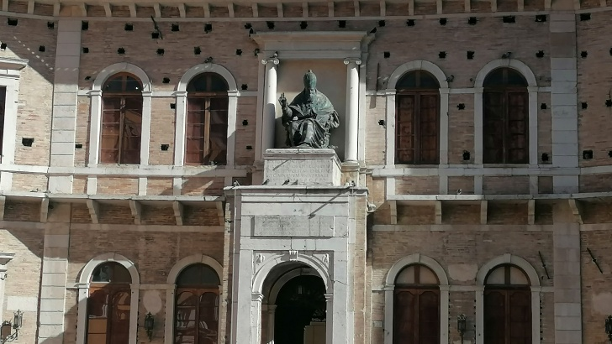
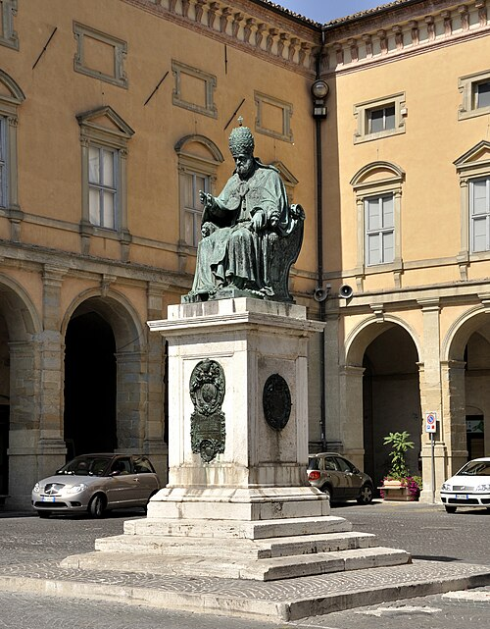
SISTO V: «ER PAPA TOSTO»
Sopra.: ACCURSIO BALDI (detto Sansovino), Statua di Sisto V, 1590, Fermo, Facciata del Palazzo dei Priori.
A destra: TIBURZIO VERGELLI, Statua di Sisto V, 1587-89, Camerino Piazza Cavour

Slide 8
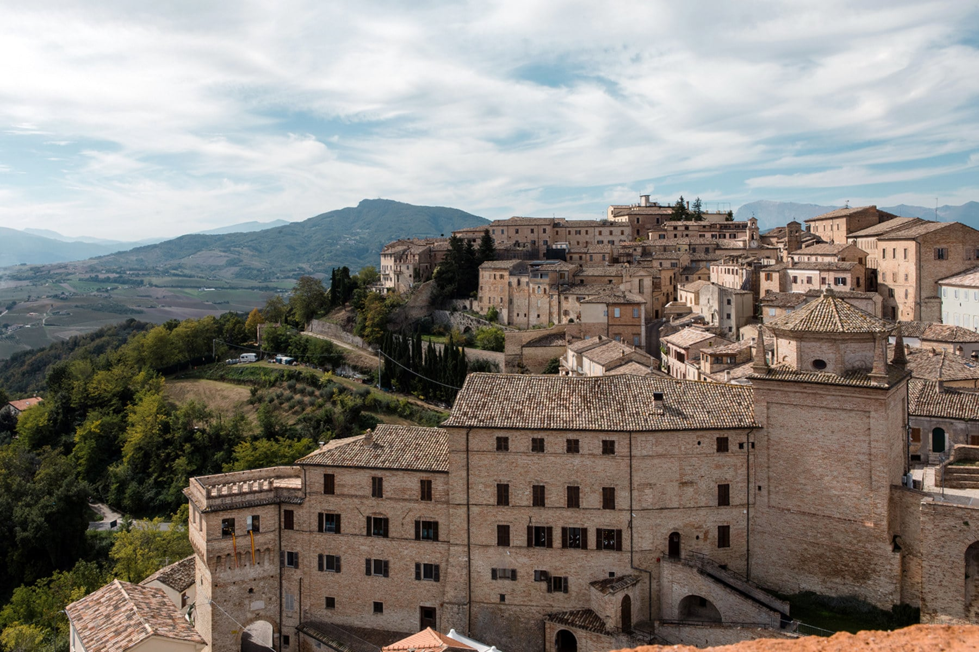
«METROBORGO MONTALTOLAB»
MONTALTO MARCHE
è stata selezionata come borgo pilota della Regione Marche, nell’ambito dell’investimento “Attrattività dei Borghi” del MIC – linea di azione A del PNRR

Slide 9

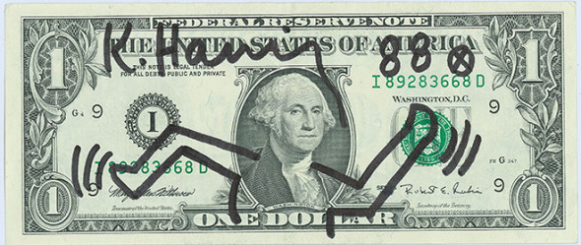
ARTE E CULTURA: PATRIMONIO ECONOMICO
ANNI ’80: BENE CULTURALE COME BENE ECONOMICO. ALCUNE POLITICHE ECONOMICO-SOCIALI PUNTANO ALLA RIVITALIZZAZIONE DEI CENTRI STORICI A FINI TURISTICI, AL RECUPERO DEI FABBRICATI STORICI COME «Case Popolari», AL RIUTILIZZO DI FABBRICATI ABBANDONATI PER ATTIVITA’ DEL TERZO SETTORE, ECC.

Slide 10
INVESTIMENTI MINISTERIALI 2024-2025
GLI INVESTIMENTI DEL MINISTERO DELLA CULTURA SONO STATI FINALIZZATI A:
RECUPERO DI PARCHI E GIARDINI STORICI;
FINANZIAMENTI DI IMPRESE CREATIVE;
FINANZIAMENTO DEI PICCOLI MUSEI;
FINANZIAMENTO DI PROGETTI DI CONSERVAZIONE E VALORIZZAZIONE IN AREE TERRITORIALI E PERIFERIE URBANE SVANTAGGIATE;
DIGITALIZZAZIONE E CATALOGAZIONE DIGITALE.
RICADUTE ECONOMICHE SOCIALI E CULTURALI:
IMPULSO AL TURISMO E CREAZIONE DI NUOVI POSTI DI LAVORO NEL SETTORE;
IMPULSO ALLE STARTUP CREATIVE E CULTURALI CON PRESENZA GIOVANILE;
RIQUALIFICAZIONE URBANA E TERRITORIALE PER MIGLIORARE LA QUALITA’ DI VITA E LA COESIONE SOCIALE IN ALCUNI AMBITI SVANTAGGIATI;
PROMOZIONE DEL PATRIMONIO CULTURALE ALL’ESTERO PER PROMUOVERE L’IMMAGINE DEL PAESE.

Slide 11





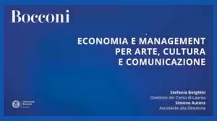
DOVE IMPARARE A GESTIRE IL PATRIMONIO CULTURALE?

